Slide 1
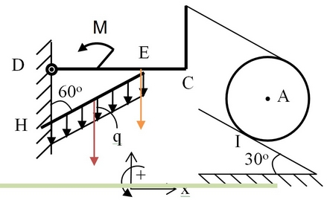
CƠ HỌC ỨNG DỤNG
Giảng viên: Võ Hoài Sơn

Slide 2

Giới thiệu chung
Thời gian học: 6 tuần
Điều kiện thi cuối kì
Dự lớp 80%
Tài liệu học tập
Tài liệu chính:
CƠ KỸ THUẬT - NXBGD
Tài liệu tham khảo:
Sách, Internet…

Slide 3
Nội dung
CƠ HỌC ỨNG DỤNG
CƠ HỌC VẬT RẮN TUYỆT ĐỐI
CƠ HỌC VẬT RẮN BIẾN DẠNG

Slide 4
Chương 1. Cơ học vật rắn tuyệt đối
1. Các khái niệm và hệ tiên đề tĩnh học
2. Hệ lực phẳng đồng quy
3. Hệ lực phẳng song song – ngẫu lực…
4. Hệ lực phẳng bất kì
5. Ma sát – trọng tâm
4. Động học điểm – chuyển động của vật rắn…

Slide 5
TĨNH HỌC
nghiên cứu
trạng thái cân bằng của vật rắn dưới tác dụng của các lực
TĨNH HỌC VẬT RẮN
Hai vấn đề chính
Biến đổi hệ lực đã cho thành hệ lực khác tương đương nhưng đơn giản hơn
Thiết lập các điều kiện cân bằng của hệ lực đối với vật rắn
Tìm các dạng tương đương đơn giản nhất của hệ lực

Slide 6
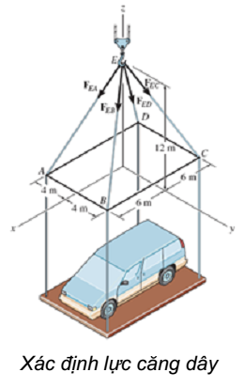
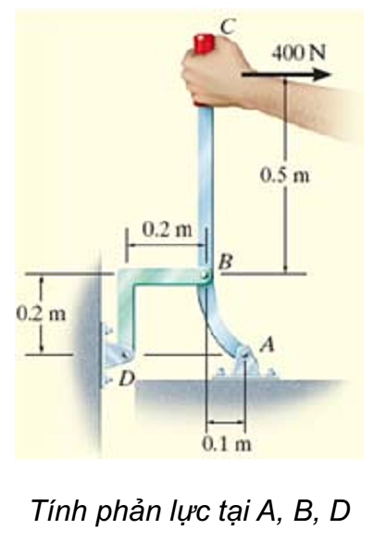
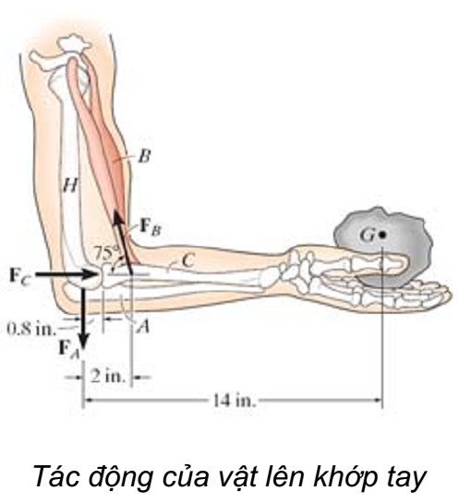
1. Các khái niệm cơ bản và hệ tiên đề tĩnh học
Một số mô hình ví dụ cho bài toán tĩnh học:

Slide 7
Chương 1 - Các khái niệm cơ bản và hệ tiên đề tĩnh học
1.1. Các khái niệm cơ bản
1.2. Các tiên đề tĩnh học
1.3. Liên kết và phản lực liên kết

Slide 8
Chương 1 - Các khái niệm cơ bản và hệ tiên đề tĩnh học
1.1. Các khái niệm cơ bản
1.1.1
Vật rắn tuyệt đối
Là một tập hợp vô hạn các chất điểm mà khoảng cách giữa hai điểm bất kì luôn luôn không đổi.
Vật rắn tuyệt đối được gọi tắt là vật rắn
1.1.2
Cân bằng
Là trạng thái đứng yên của vật rắn được khảo sát trong hệ quy chiếu
Trong tĩnh học, hệ quy chiếu được chọn là hệ quy chiếu quán tính
Cân bằng trong hệ quy chiếu quán tính gọi là cân bằng tuyệt đối

Slide 9
1.1. Các khái niệm cơ bản
1.1.3
Lực
Lực là tương tác giữa các vật, gây nên sự biến đổi trạng thái chuyển động cơ học của vật thể (sự thay đổi vị trí, biến dạng)
Các yếu tố của lực
Biểu diễn lực F tác dụng lên vật
Điểm đặt
F
A
đường tác dụng lực
Phương và chiều
Độ lớn
Đơn vị của lực là N (Newton), kN, MN
Notes:
- Điểm đặt: Là điểm mà tại đó vật nhận tác dụng từ vật khác
- Phương và chiều: là phương và chiều chuyển động của chất điểm từ trạng thái nghỉ, dưới tác động cơ học
- Cường độ: là số đo mạnh yếu của tương tác cơ học. Đơn vị là Newton, kí hiệu N

Slide 10
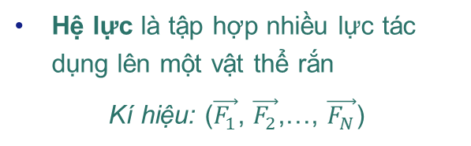
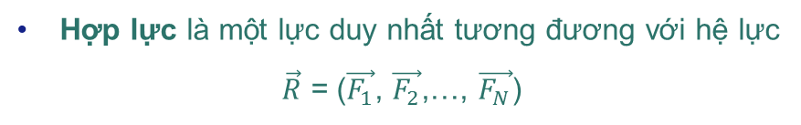
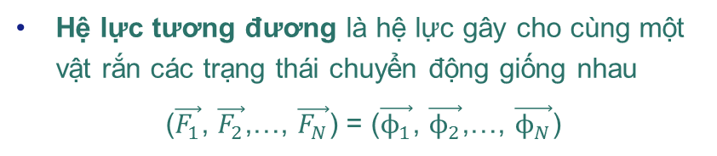
1. Các khái niệm cơ bản và hệ tiên đề tĩnh học
CHƯƠNG 1
1.1. Các khái niệm cơ bản
1.1.3
a. Hệ lực
F₁
F₂
ϕ₁
ϕ₂
Hệ lực là tập hợp nhiều lực tác dụng lên một vật thể rắn
Kí hiệu: ($\vec{F_{1}}$, $\vec{F_{2}}$,…, $\vec{F_{N}}$)
F₄
ϕ₃
F₃
ϕ₄
Một số khái niệm khác
Hệ lực tương đương là hệ lực gây cho cùng một vật rắn các trạng thái chuyển động giống nhau
($\vec{F_{1}}$, $\vec{F_{2}}$,…, $\vec{F_{N}}$) = ($\vec{ϕ_{1}}$, $\vec{ϕ_{2}}$,…, $\vec{ϕ_{N}}$)
R
Hợp lực là một lực duy nhất tương đương với hệ lực
$\vec{R}$ = ($\vec{F_{1}}$, $\vec{F_{2}}$,…, $\vec{F_{N}}$)
Hệ lực cân bằng là hệ lực làm cho vật rắn nằm ở vị trí cân bằng

Slide 11
1. Các khái niệm cơ bản và hệ tiên đề tĩnh học
CHƯƠNG 1
1.1. Các khái niệm cơ bản
1.1.3
b. Ngẫu lực
F
d
F
Ngẫu lực là một hệ lực gồm hai lực song song, ngược chiều và cùng cường độ
M = F.d
Một số khái niệm khác
Các yếu tố của ngẫu lực
Mặt phẳng ngẫu lực
Mặt phẳng chứa hai lực thành phần
Chiều quay của ngẫu lực
Cùng hoặc ngược chiều kim đồng hồ
Cường độ tác dụng
M = F.d

Slide 12

1. Các khái niệm cơ bản và hệ tiên đề tĩnh học
CHƯƠNG 1
1.2. Các tiên đề tĩnh học
1.2.1
Tiên đề 1: Hai lực cân bằng
Cho hai lực F và F’ cân bằng
F’
F’
F
S
F
S
Cùng phương tác dụng
Hai lực cân bằng
Ngược chiều
Cùng trị số
Kí hiệu: ($\vec{F}$, $\vec{F′}$) ~ 0

Slide 13
1. Các khái niệm cơ bản và hệ tiên đề tĩnh học
CHƯƠNG 1
1.2. Các tiên đề tĩnh học
1.2.2
Tiên đề 2: Thêm hoặc bớt một hệ lực cân bằng
F₂
Tác dụng của một hệ lực lên vật rắn không thay đổi nếu ta thêm hoặc bớt hai lực cân bằng
F₁
F’
F
F₃
Hệ quả: Định lí trượt lực
Tác dụng của một hệ lực lên vật rắn không thay đổi khi ta dời điểm đặt lực trên phương tác dụng của nó
F_{B}
F_{A}
B
A
A
* Chú ý: Hai tiên đề và hệ quả chỉ đúng đối với vật rắn tuyệt đối

Slide 14

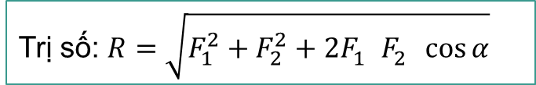
1. Các khái niệm cơ bản và hệ tiên đề tĩnh học
CHƯƠNG 1
1.2. Các tiên đề tĩnh học
1.2.3
Tiên đề 3: Hợp hai lực
F₁
R
Hai lực tác dụng lên vật rắn tại một điểm được xác định bằng đường chéo của hình bình hành mà hai cạnh là hai lực đã cho
F₂
Trị số: $R=\sqrt{F_{1}^{2}+F_{2}^{2}+2F_{1}^{}F_{2}^{}\cos{α}}$
$$\vec{R}=\vec{F_{1}}+\vec{F_{2}}$$
1.2.4
Tiên đề 4: Tiên đề lực tương tác
Lực tác dụng và lực phản tác dụng giữa hai vật có cùng cường độ, cùng đường tác dụng và ngược chiều nhau
F
F’
A
S₁
S₂
* Chú ý: Hai lực này không cân bằng vì đặt vào hai vật khác nhau

Slide 15
1. Các khái niệm cơ bản và hệ tiên đề tĩnh học
CHƯƠNG 1
1.3. Liên kết và phản lực liên kết
1.3.1
Một số định nghĩa
O
Vật rắn tự do là vật rắn có khả năng di chuyển theo mọi phía quanh vị trí đang xét
Vật rắn không tự do là vật rắn bị ngăn cản một hay vài chiều di chuyển
Liên kết là những điều kiện ràng buộc di chuyển của vật
Lực liên kết là lực tác dụng tương hỗ giữa các vật liên kết với nhau
  Áp lực: Lực do vật tác dụng lên vật liên kết với nó
  Phản lực liên kết: lực do vật liên kết tác dụng lên vật đang khảo sát
M
P
N₂
N₂’
N₁
P
N₁’

Slide 16
1. Các khái niệm cơ bản và hệ tiên đề tĩnh học
CHƯƠNG 1
1.3. Liên kết và phản lực liên kết
1.3.2
Tiên đề giải phóng liên kết
Vật không tự do có thể được xem là vật tự do bằng cách giải phóng tất cả các liên kết và thay thế bằng các phản lực liên kết tương ứng
O
O
T₁
T₂
M
M
P
P

Slide 17
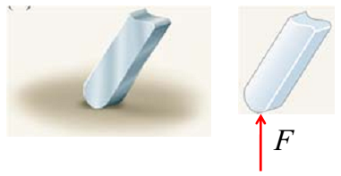
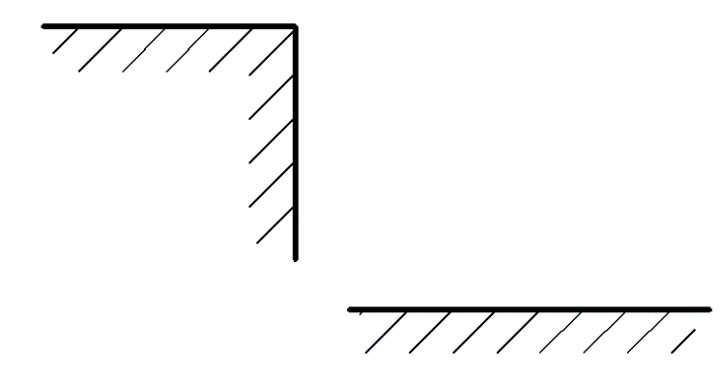
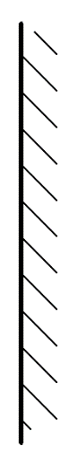


1. Các khái niệm cơ bản và hệ tiên đề tĩnh học
CHƯƠNG 1
1.3. Liên kết và phản lực liên kết
1.3.3
Một số liên kết thường gặp
a. Liên kết tựa
Hai vật trực tiếp tựa lên nhau
Phản lực tựa vuông góc mặt tựa, chiều cản trở di chuyển của vật
N_{A}
N
N_{A}
N_{B}
A
N_{B}
B
A
P
B

Slide 18
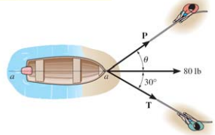
1. Các khái niệm cơ bản và hệ tiên đề tĩnh học
CHƯƠNG 1
1.3. Liên kết và phản lực liên kết
1.3.3
Một số liên kết thường gặp
b. Liên kết dây mềm
Phản lực đặt vào điểm buộc dây và hướng vào dây
Gọi là lực căng dây, kí hiệu T
T’₁
T₁
T₁
T₂
T₂
T’₂

Slide 19
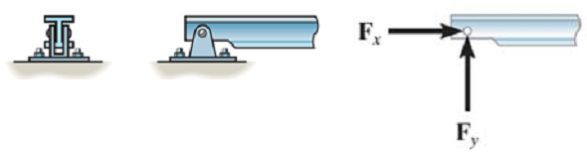

1. Các khái niệm cơ bản và hệ tiên đề tĩnh học
CHƯƠNG 1
1.3. Liên kết và phản lực liên kết
1.3.3
Một số liên kết thường gặp
c. Liên kết bản lề
Phản lực đi qua tâm trục
Được phân thành hai thành phần vuông góc với nhau (R_{x}, R_{y})
d. Liên kết gối
Phản lực liên kết của gối cố định xác định như liên kết bản lề
Phản lực liên kết của gối di động xác định như liên kết tựa
Y_{A}
Y_{B}
X_{A}
A
B

Slide 20
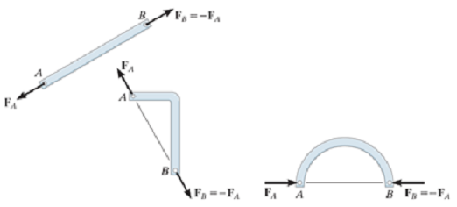
1. Các khái niệm cơ bản và hệ tiên đề tĩnh học
CHƯƠNG 1
1.3. Liên kết và phản lực liên kết
1.3.3
Một số liên kết thường gặp
e. Liên kết ngàm
F_{Y}
Là liên kết khi vật được nối cứng vào vật khác
Phản lực liên kết gồm hai lực vuông góc và một ngẫu lực
M
F_{X}
f. Liên kết thanh
Bỏ qua trọng lượng thanh và không có lực tác dụng trên thanh, chỉ có lực tác dụng ở hai đầu
Phản lực liên kết R hướng dọc thanh

Slide 21
Chương 2. HỆ LỰC PHẲNG
Vector chính và mômen chính của hệ lực phẳng
Thu gọn hệ lực phẳng
Điều kiện và các phương trình cân bằng

Slide 22
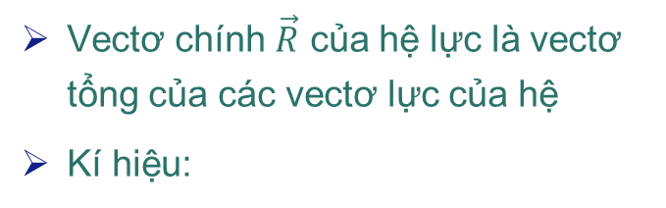
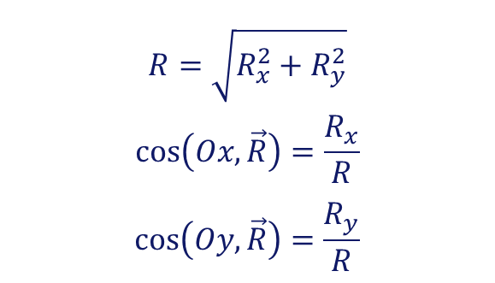
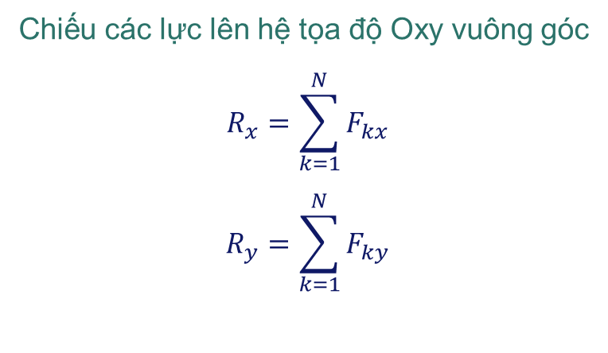
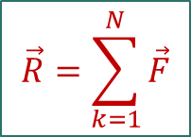
Chương 2. HỆ LỰC PHẲNG
1. Vectơ chính và mômen chính của hệ lực phẳng
1.1
Vectơ chính của hệ lực
Vectơ chính $\vec{R}$ của hệ lực là vectơ tổng của các vectơ lực của hệ
Kí hiệu:
$$\vec{R}=\sum_{k=1}^{N}{\vec{F}}$$
Xác định vectơ chính
Trị số, phương và chiều
Chiếu các lực lên hệ tọa độ Oxy vuông góc
$$R_{x}=\sum_{k=1}^{N}{F_{kx}}$$
$$R_{y}=\sum_{k=1}^{N}{F_{ky}}$$
$$R=\sqrt{R_{x}^{2}+R_{y}^{2}}$$
$$\cos\left(Ox,\vec{R}\right)=\frac{R_{x}}{R}$$
$$\cos\left(Oy,\vec{R}\right)=\frac{R_{y}}{R}$$

Slide 23
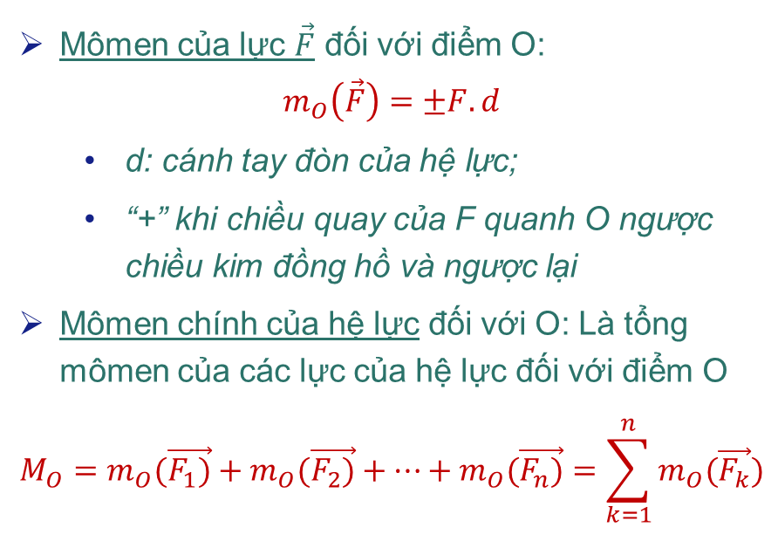

Chương 2. HỆ LỰC PHẲNG
1. Vectơ chính và mômen chính của hệ lực phẳng
1.2
Mômen chính của hệ lực đối với 1 điểm
B
Mômen của lực $\vec{F}$ đối với điểm O:
$$m_{O}\left(\vec{F}\right)=±F.d$$
  d: cánh tay đòn của hệ lực;
  “+” khi chiều quay của F quanh O ngược chiều kim đồng hồ và ngược lại
Mômen chính của hệ lực đối với O: Là tổng mômen của các lực của hệ lực đối với điểm O
$$M_{O}=m_{O}(\vec{F_{1})}+m_{O}(\vec{F_{2})}+…+m_{O}(\vec{F_{n})}=\sum_{k=1}^{n}{m_{O}(\vec{F_{k}})}$$
$$\vec{F}$$
O
d
A
Mômen của lực đối với một điểm bằng “0” khi lực đi qua điểm lấy mômen
Vectơ chính là vectơ tự do, còn mô men chính phụ thuộc vào điểm lấy mômen

Slide 24
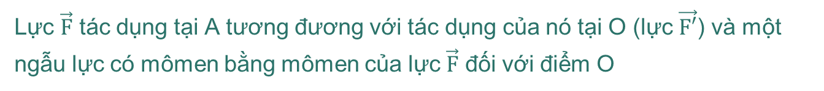


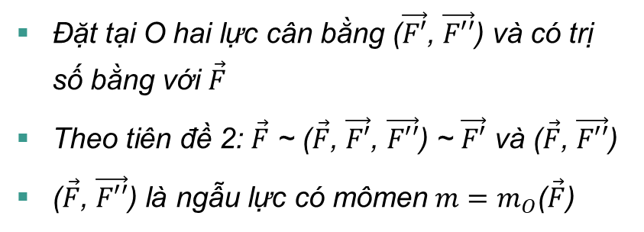
Chương 2. HỆ LỰC PHẲNG
2. Thu gọn hệ lực phẳng
2.1
Định lí dời lực song song
Lực $\vec{F}$ tác dụng tại A tương đương với tác dụng của nó tại O (lực $\vec{F′}$) và một ngẫu lực có mômen bằng mômen của lực $\vec{F}$ đối với điểm O
Chứng minh
Đặt tại O hai lực cân bằng ($\vec{F′}$, $\vec{F′′}$) và có trị số bằng với $\vec{F}$
Theo tiên đề 2: $\vec{F}$ ~ ($\vec{F}$, $\vec{F′}$, $\vec{F′′}$) ~ $\vec{F′}$ và ($\vec{F}$, $\vec{F′′}$)
($\vec{F}$, $\vec{F′′}$) là ngẫu lực có mômen$m=m_{O}\text{(}\vec{F}\text{) }$
A
$$\vec{F}$$
m
$$\vec{F}$$
O

Slide 25

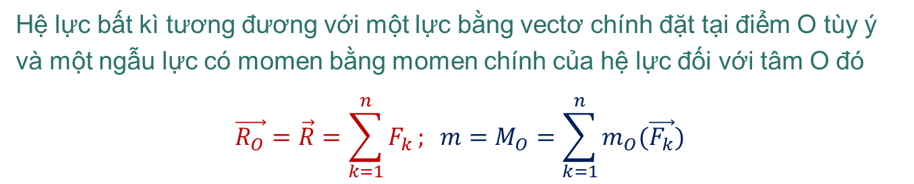






Chương 2. HỆ LỰC PHẲNG
2. Thu gọn hệ lực phẳng
2.2
Thu gọn hệ lực phẳng về một điểm
Hệ lực bất kì tương đương với một lực bằng vectơ chính đặt tại điểm O tùy ý và một ngẫu lực có momen bằng momen chính của hệ lực đối với tâm O đó
$$\vec{R_{O}}=\vec{R}=\sum_{k=1}^{n}{F_{k}}; m=M_{O}=\sum_{k=1}^{n}{m_{O}(\vec{F_{k}})}$$
$$\vec{F1}$$
$$\vec{F2}$$
$$\vec{F1}$$
m₂
m
m₃
$$\vec{F2}$$
m₁
O
O
$$\vec{F}$$
$$\vec{F3}$$
$$\vec{F3}$$

Slide 26
Chương 2. HỆ LỰC PHẲNG
2. Thu gọn hệ lực phẳng
2.3
Các dạng chuẩn của hệ lực phẳng
Dạng chuẩn của hệ lực phẳng là dạng đơn giản nhất của hệ lực, không thể tiếp tục thu gọn được nữa
Hệ lực cân bằng khi vectơ chính và mômen chính đều bằng không
Hệ lực tương đương với một ngẫu lực khi vectơ chính bằng không, còn mômen chính khác không
Hệ lực phẳng có hợp lực bằng vectơ chính khi vectơ chính khác không, còn mômen chính bằng không
Hệ lực thu về tâm O được một lực và một ngẫu lực khi cả vectơ chính và mômen chính đều bằng không

Slide 27
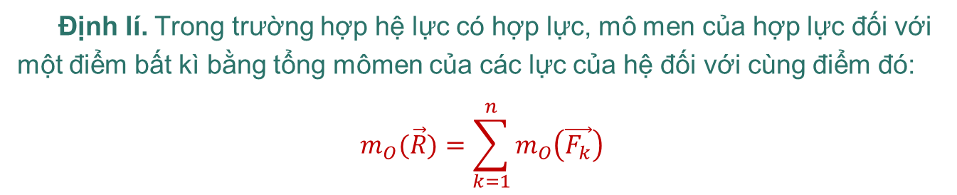




Chương 2. HỆ LỰC PHẲNG
2. Thu gọn hệ lực phẳng
2.4
Định lí Varignon
Định lí. Trong trường hợp hệ lực có hợp lực, mô men của hợp lực đối với một điểm bất kì bằng tổng mômen của các lực của hệ đối với cùng điểm đó:
$$m_{O}(\vec{R})=\sum_{k=1}^{n}{m_{O}\left(\vec{F_{k}}\right)}$$
$$\vec{F1}$$
$$\vec{F2}$$
m
A
A
O
$$\vec{F}$$
$$\vec{F3}$$

Slide 28

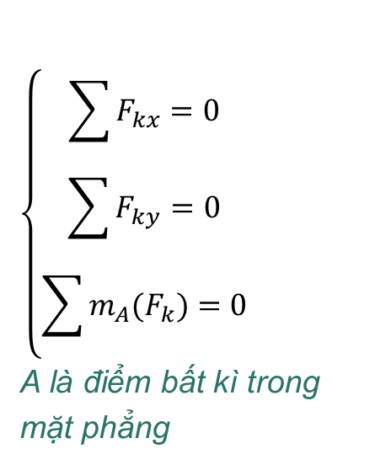


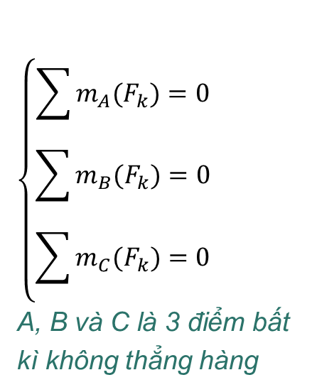
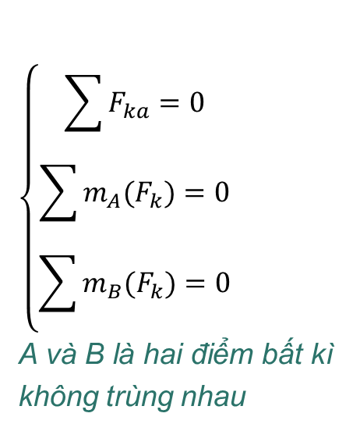
Chương 2. HỆ LỰC PHẲNG
3. Điều kiện cân bằng và các phương trình cân bằng của HLP
Điều kiện cân bằng
$$\vec{F2}$$
$$\vec{F1}$$
B
Định lí. Điều kiện cần và đủ để hệ lực phẳng cân bằng là vectơ chính và mômen chính của hệ lực đối với một điểm bất kì phải đồng thời triệt tiêu
A
C
$$\vec{F3}$$
Các dạng phương trình cân bằng
Dạng 3
Dạng 2
$$\left\{\begin{aligned}\sum{{m_{A}(F}_{k})=0} \\ \sum{m_{B}(F_{k})=0} \\ \sum{{m_{C}(F}_{k})=0}\end{aligned}\right.$$
A, B và C là 3 điểm bất kì không thẳng hàng
Dạng 1
$$\left\{\begin{aligned}\sum{F_{ka}=0} \\ \sum{m_{A}(F_{k})=0} \\ \sum{{m_{B}(F}_{k})=0}\end{aligned}\right.$$
A và B là hai điểm bất kì không trùng nhau
$$\left\{\begin{aligned}\sum{F_{kx}=0} \\ \sum{F_{ky}=0} \\ \sum{{m_{A}(F}_{k})=0}\end{aligned}\right.$$
A là điểm bất kì trong mặt phẳng

Slide 29

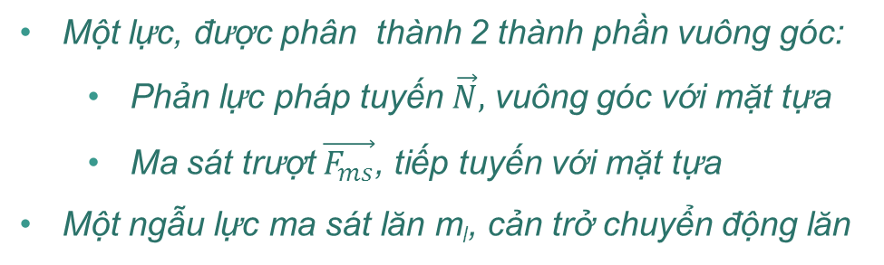




Chương 2. HỆ LỰC PHẲNG
2.4. Bài toán hệ lực phẳng với liên kết ma sát
Trong thực tế vật tiếp xúc với vật gây liên kết không phải tại một điểm mà theo một đường → Hệ các phản lực liên kết
$$\vec{P}$$
Thu gọn về điểm I
$$\vec{Q}$$
Một lực, được phân thành 2 thành phần vuông góc:
  Phản lực pháp tuyến $\vec{N},$ vuông góc với mặt tựa
  Ma sát trượt $\vec{F_{ms}}$, tiếp tuyến với mặt tựa
Một ngẫu lực ma sát lăn m_{l}, cản trở chuyển động lăn
$$\vec{R}$$
$$\vec{N}$$
φ
m_{l}
$$\vec{Fms}$$
I
Chú ý:
Ma sát xuất hiện khi vật chuyển động được gọi là ma sát động
Ma sát khi vật có khuynh hướng chuyển động nhưng vẫn chưa chuyển động được gọi là ma sát tĩnh

Slide 30
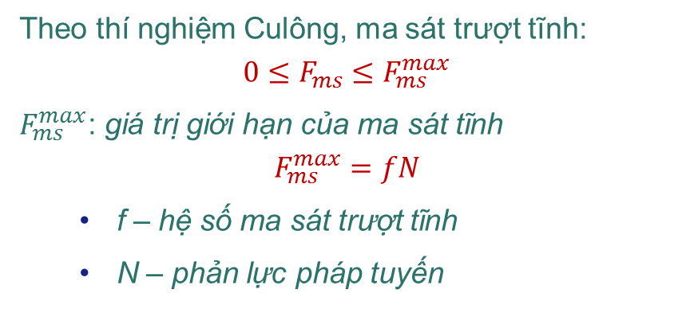

Chương 2. HỆ LỰC PHẲNG
2.4. Bài toán hệ lực phẳng với liên kết ma sát
2.4.1
Ma sát trượt
Theo thí nghiệm Culông, ma sát trượt tĩnh:
$$0≤F_{ms}≤F_{ms}^{max}$$
$F_{ms}^{max}$: giá trị giới hạn của ma sát tĩnh
$$F_{ms}^{max}=fN$$
  f – hệ số ma sát trượt tĩnh
  N – phản lực pháp tuyến
N
Q
F_{ms}
Định luật Culông
P
Điều kiện cân bằng khi có ma sát trượt là:
$$F_{ms}≤fN$$
Về mặt hình học, điều kiện cân bằng (điều kiện để vật tự hãm) là phản lực toàn phần $\vec{R}=\vec{N}+\vec{F_{ms}}$ nằm bên trong hình nón, với góc ở đỉnh bằng 2φ_{ms}

Slide 31
Chương 4. ĐỘNG HỌC CHẤT ĐIỂM
1. Khảo sát chuyển động điểm bằng PP giải tích
2. Khảo sát chuyển động điểm bằng PP tự nhiên
3. Một số chuyển động thường gặp

Slide 32
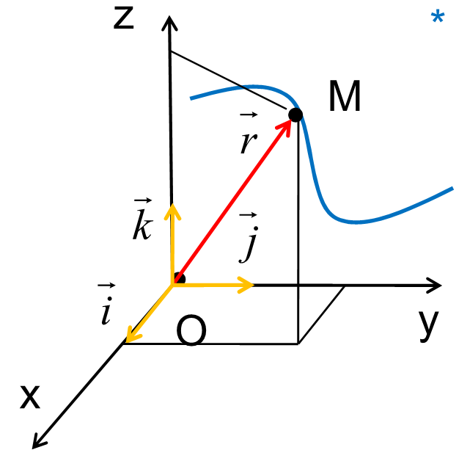
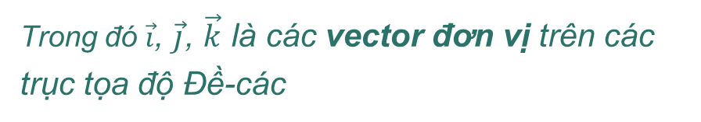
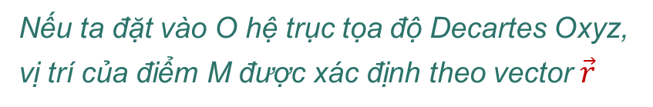
Chương 4. ĐỘNG HỌC CHẤT ĐIỂM
1. Khảo sát chuyển động điểm bằng PP giải tích
1.1
Phương trình chuyển động
Nếu ta đặt vào O hệ trục tọa độ Decartes Oxyz, vị trí của điểm M được xác định theo vector $\vec{r}$
Phương trình chuyển động của điểm M (x,y,z)
Trong đó $\vec{i}$, $\vec{j}$, $\vec{k}$ là các vector đơn vị trên các trục tọa độ Đề-các
Với
(Phương trình chuyển động của M trong hệ tọa độ Đề-các)

Slide 33
Chương 4. ĐỘNG HỌC CHẤT ĐIỂM
1. Khảo sát chuyển động điểm bằng PP giải tích
Vận tốc
z
1.2
M
O
Phương trình chuyển động của điểm M (x,y,z)
x
y
Với
(Các thành phần vận tốc của điểm M theo ba phương)

Slide 34
Chương 4. ĐỘNG HỌC CHẤT ĐIỂM
1. Khảo sát chuyển động điểm bằng PP giải tích
Gia tốc
z
1.3
M
O
Phương trình chuyển động của điểm M (x,y,z)
x
y
Với
(Các thành phần gia tốc của điểm M theo ba phương)

Slide 35
Chương 4. ĐỘNG HỌC CHẤT ĐIỂM
1. Khảo sát chuyển động điểm bằng PP giải tích
Ví dụ
Viên đạn bay trong không gian Oxy theo quy luật:
Trong đó v_{o} là vận tốc ứng với thời điểm t_{o} = 0, α là góc bắn
Tính vận tốc, gia tốc, quỹ đạo viên đạn, độ cao và tầm xa của viên đạn

Slide 36

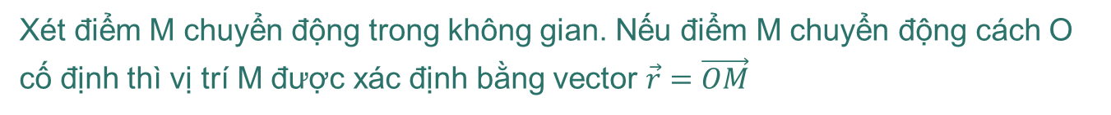



Chương 4. ĐỘNG HỌC CHẤT ĐIỂM
2. Khảo sát chuyển động điểm bằng PP tự nhiên
Xét điểm M chuyển động trong không gian. Nếu điểm M chuyển động cách O cố định thì vị trí M được xác định bằng vector $\vec{r}=\vec{OM}$
M₁
M₂
Phương trình chuyển động của chất điểm M
$$\vec{r_{1}}$$
$$\vec{r_{2}}$$
$$\vec{r_{3}}$$
M₃
M₄
O
$$\vec{r_{4}}$$
Vận tốc của điểm M
M₁
M₂
Vector vận tốc tức thời tại một điểm luôn tiếp tuyến với quỹ đạo tại điểm đó
Đơn vị của vận tốc là mét/giây, kí hiệu m/s
O
1 km/h = ??? m/s

Slide 37
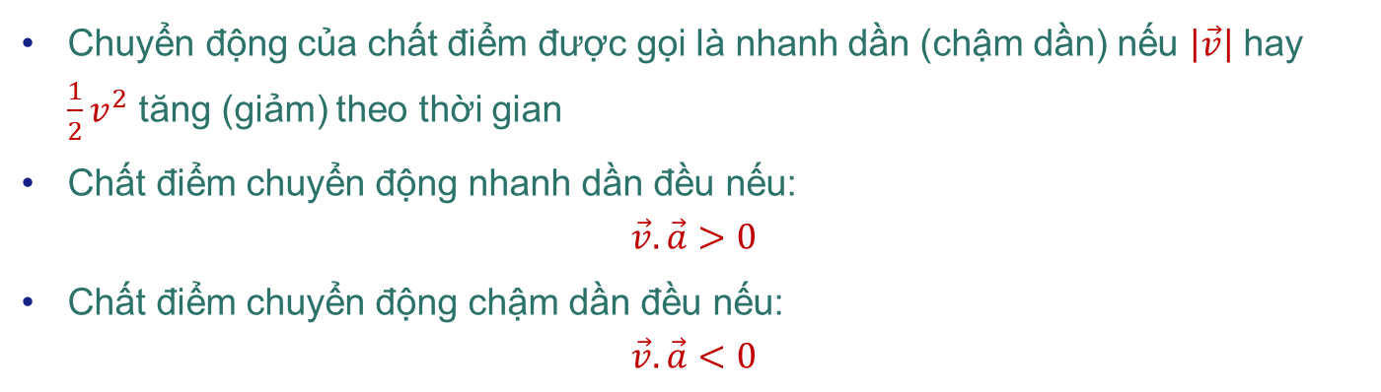
Chương 4. ĐỘNG HỌC CHẤT ĐIỂM
2. Khảo sát chuyển động điểm bằng PP tự nhiên
Gia tốc của điểm M
M₁
M₂
Vector gia tốc tức thời tại một điểm luôn hướng vào bề lõm của quỹ đạo tại điểm đó
Dấu hiệu chuyển động nhanh (chậm) dần
Chuyển động của chất điểm được gọi là nhanh dần (chậm dần) nếu $\left|\vec{v}\right|$ hay $\frac{1}{2}v^{2}$ tăng (giảm) theo thời gian
Chất điểm chuyển động nhanh dần đều nếu:
$$\vec{v}.\vec{a}>0$$
Chất điểm chuyển động chậm dần đều nếu:
$$\vec{v}.\vec{a}<0$$

Slide 38
Chương 4. ĐỘNG HỌC CHẤT ĐIỂM
2. Khảo sát chuyển động điểm bằng PP tự nhiên
Phương trình chuyển động
M₁
Vận tốc của điểm
M₂
Gia tốc của điểm

Slide 39
Chương 4. ĐỘNG HỌC CHẤT ĐIỂM
2. Khảo sát chuyển động điểm bằng PP tự nhiên
Ví dụ
Điểm chuyển động trên vòng tròn bán kính r = 1m theo phương trình
Xác định vận tốc, gia tốc thời điểm t = 2s
Xét xem thời điểm đó, điểm chuyển động nhanh hay chậm dần

Slide 40
Chương 4. ĐỘNG HỌC CHẤT ĐIỂM
3. Một số chuyển động thường gặp
(C)
M
x
3.1
Chuyển động thẳng
Quỹ đạo của chất điểm là đường thẳng
Chọn trục Ox hướng theo quỹ đạo, chiều dương là chiều chuyển động
Phương trình chuyển động của chất điểm
Vận tốc của chất điểm
Hướng dọc theo đường thẳng quỹ đạo và theo chiều chuyển động
Gia tốc của chất điểm
Hướng theo chiều chuyển động nếu chuyển động nhanh dần đều (v_{x}.a_{x} > 0) và ngược chiều chuyển động nếu chậm dần đều (v_{x}.a_{x} < 0)

Slide 41
Chương 4. ĐỘNG HỌC CHẤT ĐIỂM
3. Một số chuyển động thường gặp
(C)
M
x
3.1
Chuyển động thẳng
a. Chuyển động thẳng đều
b. Chuyển động thẳng biến đổi đều
Chọn chiều dương là chiều chuyển động
t_{o}, v_{o} và x_{o} là các thời điểm đầu, vận tốc đầu và vị trí đầu của chất điểm
Dấu a > 0 ứng với CĐ nhanh dần đều, a < 0 ứng với chậm dần đều

Slide 42
Chương 4. ĐỘNG HỌC CHẤT ĐIỂM
3. Một số chuyển động thường gặp
3.2
Chuyển động tròn
Chất điểm chuyển động trong một mặt phẳng và cách O cố định một khoảng OM = R không đổi
Quỹ đạo chất điểm là đường tròn tâm O bán kính OM
Chiều dương là chiều ngược chiều kim đồng hồ
s = IM là vị trí của điểm M trên quỹ đạo
(+)
M
φ
I
x
O

Slide 43
Chương 4. ĐỘNG HỌC CHẤT ĐIỂM
3. Một số chuyển động thường gặp
3.2
Chuyển động tròn
Phương trình chuyển động của chất điểm
Vận tốc của chất điểm:
Phương tiếp tuyến quỹ đạo và thuận chiều chuyển động
Gia tốc của chất điểm:
Gia tốc tiếp:
Gia tốc pháp:

Slide 44
Chương 4. ĐỘNG HỌC CHẤT ĐIỂM
3. Một số chuyển động thường gặp
3.2
Chuyển động tròn
a. Chuyển động tròn đều: giá trị vận tốc của chất điểm không đổi
b. Chuyển động tròn biến đổi đều: giá trị gia tốc của chất điểm không đổi
Chọn chiều dương là chiều chuyển động
t_{o}, v_{o} và s_{o} là các thời điểm đầu, vận tốc đầu và vị trí đầu của chất điểm
a > 0 ứng với chuyển động nhanh dần đều, a< 0 với chậm dần đều

Slide 45
Chương 4. ĐỘNG HỌC CHẤT ĐIỂM
3. Một số chuyển động thường gặp
Ví dụ
Một điểm chuyển động nhanh dần đều trên cung tròn bán kính r = 1000m từ trạng thái đứng yên sau 2 phút nó đi được quãng đường S =1200m. Hãy tính trị số vận tốc và gia tốc sau 2 phút đó.

Slide 46
Chương 5. CHUYỂN ĐỘNG CƠ BẢN CỦA VẬT RẮN
5.1. Chuyển động tịnh tiến
5.2. Chuyển động quay

Slide 47
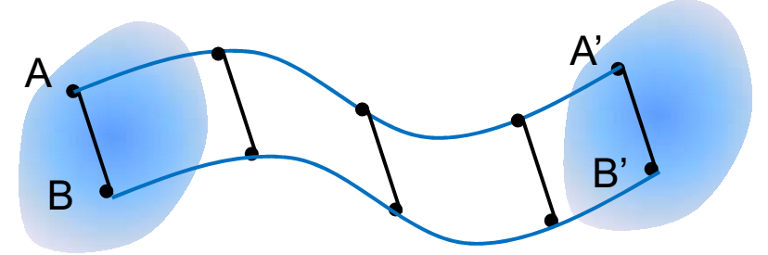
Chương 5. CHUYỂN ĐỘNG CƠ BẢN CỦA VẬT RẮN
1
Chuyển động tịnh tiến của vật rắn
Định nghĩa. Chuyển động tịnh tiến là chuyển động mà mỗi đoạn thẳng thuộc vật có phương không đổi
Định lý. Khi vật rắn chuyển động tịnh tiến, các điểm thuộc vật vẽ nên những quỹ đạo đồng nhất (có thể trùng khít lên nhau), tại mỗi thời điểm các điểm thuộc vật có vận tốc và gia tốc bằng nhau
Nhận xét. Để khảo sát chuyển động của vật chỉ cần khảo sát chuyển động của một điểm thuộc vật

Slide 48
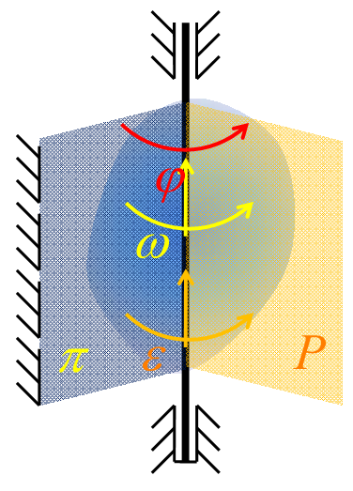
Chương 5. CHUYỂN ĐỘNG CƠ BẢN CỦA VẬT RẮN
2
Chuyển động quay quanh trục cố định của vật rắn
Chuyển động quay của vật rắn là chuyển động của vật rắn có hai điểm luôn luôn cố định
Đường thẳng qua hai điểm cố định được gọi là trục quay
Phương trình chuyển động:
(rad)
Vận tốc góc của vật:
(rad/s)
ω > 0: vật quay theo chiều dương và ngược lại
n: Số vòng quay trong một phút của vật
(rad/s)
Gia tốc góc của vật:
(rad/s² hoặc 1/s²)
ω.ε > 0: vật quay nhanh dần đều; ω.ε < 0: vật quay chậm dần đều

Slide 49
Chương 5. CHUYỂN ĐỘNG CƠ BẢN CỦA VẬT RẮN
2
Chuyển động quay quanh trục cố định của vật rắn
Các chuyển động quay đặc biệt (chọn chiều dương cùng chiều quay)
Chuyển động quay đều:
Chuyển động quay biến đổi đều:
ε > 0 ứng với chuyển động nhanh dần đều
ε < 0 ứng với chuyển động chậm dần đều

Slide 50
Chương 5. CHUYỂN ĐỘNG CƠ BẢN CỦA VẬT RẮN
2
Chuyển động quay quanh trục cố định của vật rắn
** Khảo sát chuyển động của các điểm thuộc vật (điểm M, bán kính R = IM)
Phương trình chuyển động:
Vận tốc của điểm M:
Phương: vuông góc với bán kính quay R
Chiều: thuận chiều quay
Gia tốc của điểm M:
Gia tốc tiếp:
Phương vuông góc với bán kính quay
Chiều: thuận chiều v nếu vật quay nhanh dần đều và ngược lại
Gia tốc pháp:
Phương dọc bán kính quay
Chiều: hướng về trục quay (gia tốc hướng tâm)

Slide 51
Chương 5. CHUYỂN ĐỘNG CƠ BẢN CỦA VẬT RẮN
Ví dụ 1. Một trục máy trong giai đoạn mở máy chuyển động nhanh dần đều, sau 8 phút đạt được vận tốc góc n = 120 vòng/phút. Tính gia tốc góc của trục và số vòng trục quay được trong thời gian đó.

Slide 52
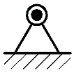
Chương 5. CHUYỂN ĐỘNG CƠ BẢN CỦA VẬT RẮN
Ví dụ 2. Một đĩa tròn có bán kính R = 0,5 m quay nhanh dần đều từ trạng thái nghĩ, sau 10s điểm M nằm trên vành đĩa có vận tốc V = 4m/s. Tính vận tốc, gia tốc pháp tuyến, gia tốc tiếp tuyến của điểm M tại thời điểm t = 15s.
M
ω₂
O

